Slide 2
«Наш Герой» http://unkomi.ru/nash-gerojj/
Всё о жизни и подвиге
Героев Советского Союза,
живших в Республике Коми
Читайте, слушайте, смотрите!

Slide 3
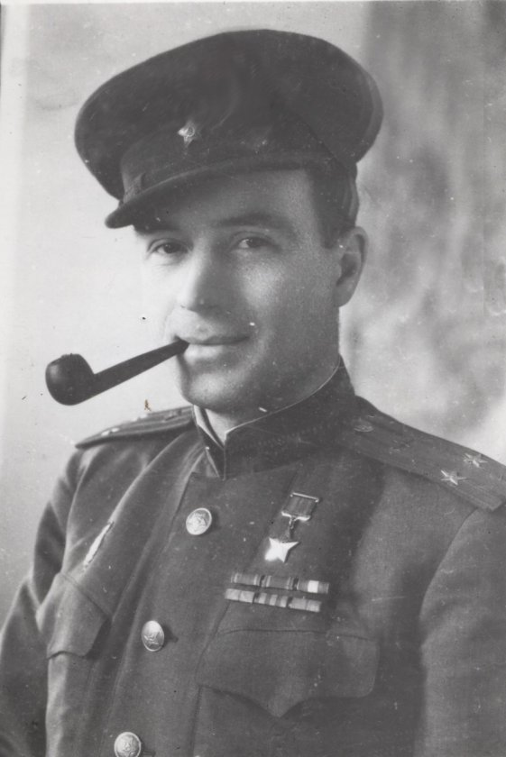
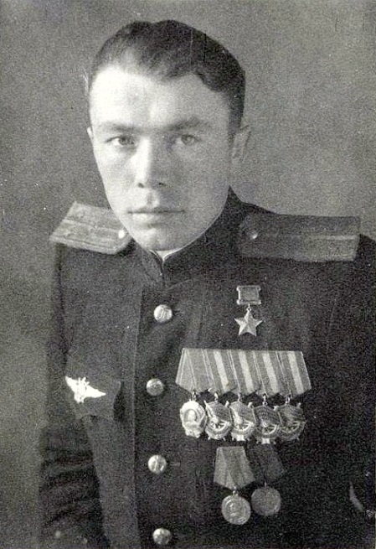
г. Воркута
Агамиров Гога Григорьевич
(1916 — 1997)
полковник ВВС
Борисов Василий Александрович
(1913 — 1993)
подполковник ВВС
Герасимов Филипп Филиппович
(1921—1991)
лейтенант ВВС

Slide 4
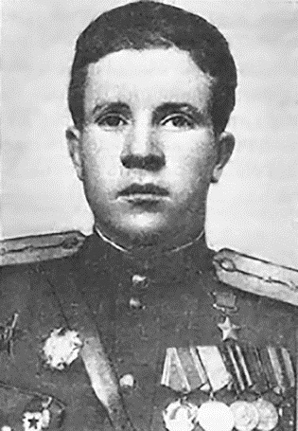
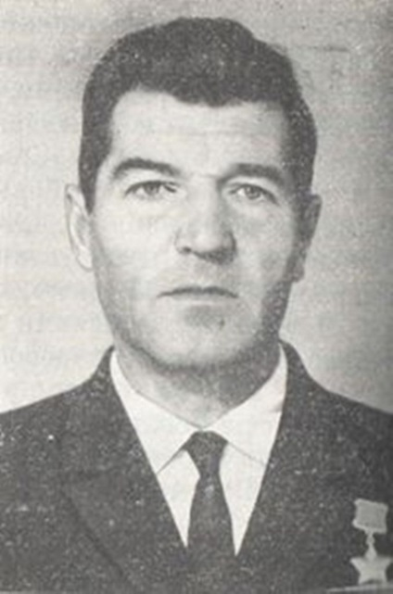
Гурьев Михаил Николаевич
(1924 – 2004)
старший лейтенант пехоты
Зубенко Павел Васильевич
(1921—1972)
гвардии старший лейтенант
артиллерии

Slide 5
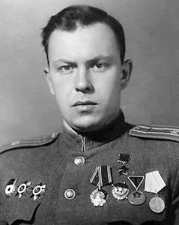
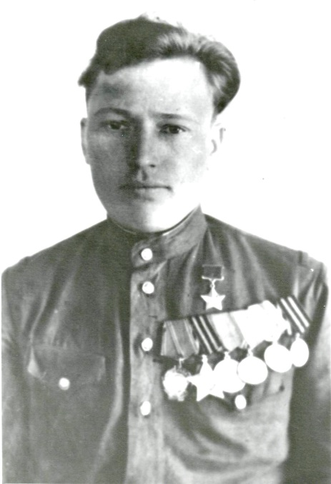
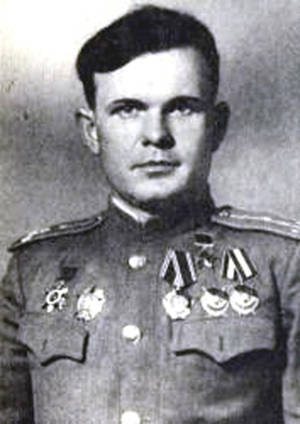
Кириллов Михаил Михайлович
(1911 – 1984)
гвардии майор ВВС
Коняшкин Максим Михайлович
(1924 — 2000)
младший сержант артиллерии

Slide 6
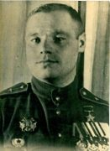
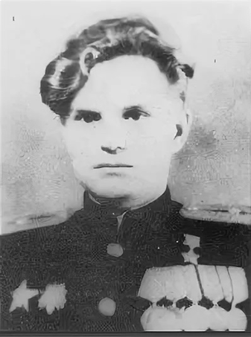
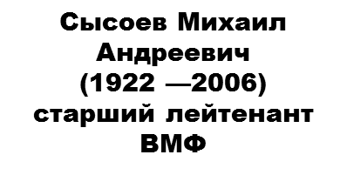
Сафонов Владимир Ильич
(1917 – 1993)
гвардии капитан ВВС

Slide 7
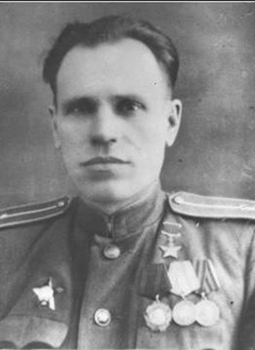
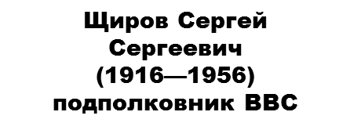

Slide 8
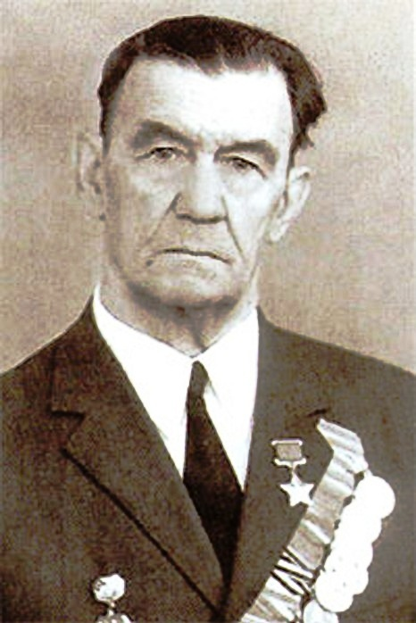
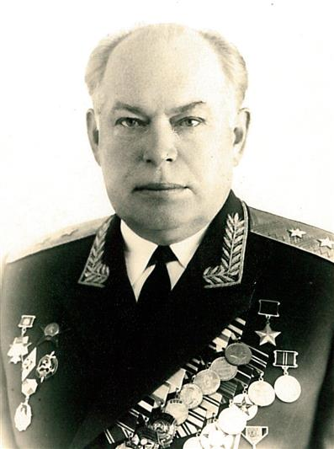
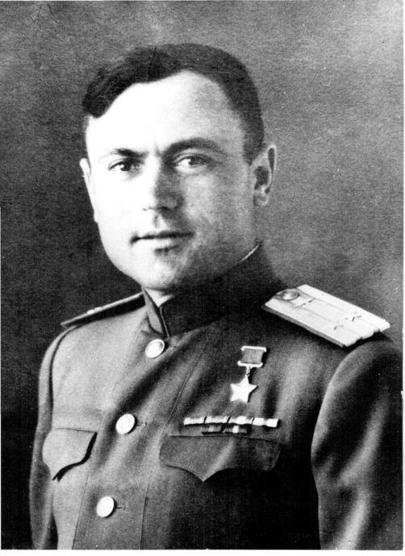
г. Инта
Бочариков Максим Петрович
(1908 — 1986)
гвардии старший сержант пехоты
Сентюрин Владимир Иванович
(1918—1997)
гвардии майор пехоты генерал-лейтенант внутренних войск МВД СССР
Щиров Сергей Сергеевич
(1916—1956)
подполковник ВВС

Slide 9
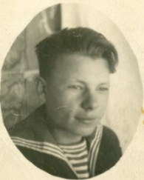
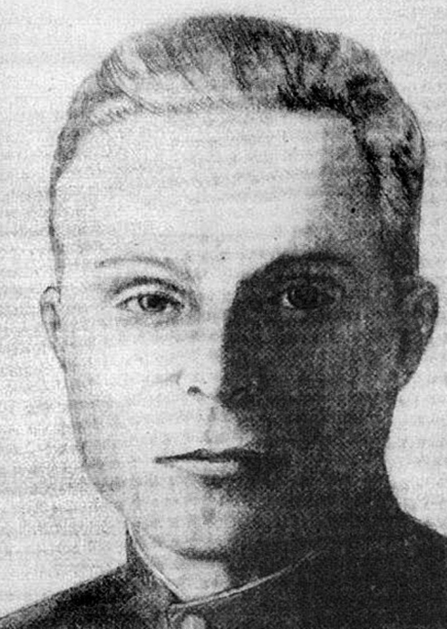
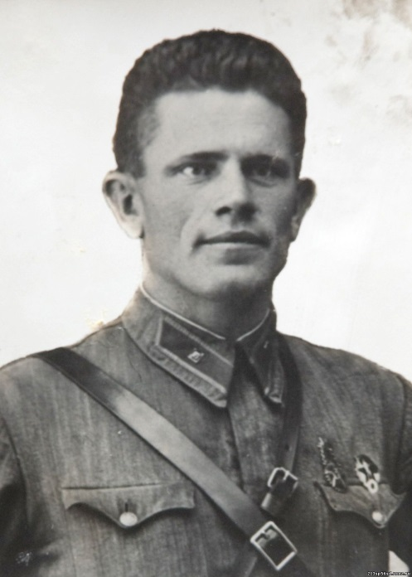
г. Печора
Бойков Николай Сафронович
(1920 — 1943)
рядовой пехоты
Воротынцев Иван Моисеевич
(1920 — 1957)
рядовой пехоты
Гаврилов Иван Самсонович
(1912/1913 — 1944)
старший сержант пехоты

Slide 10
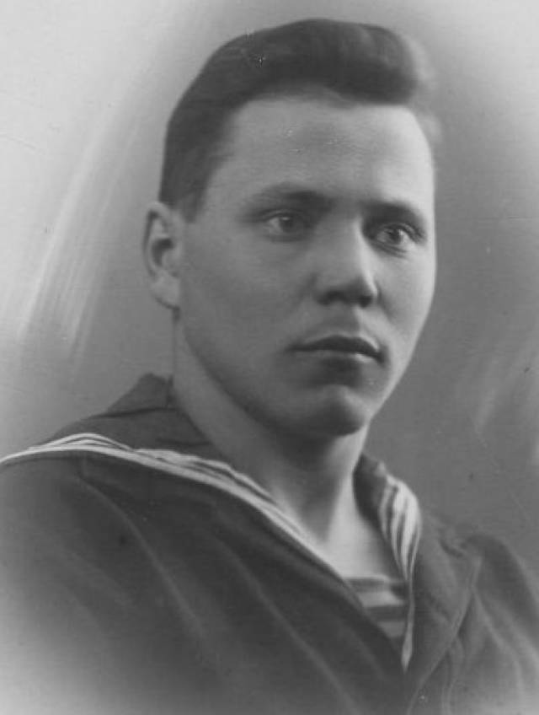
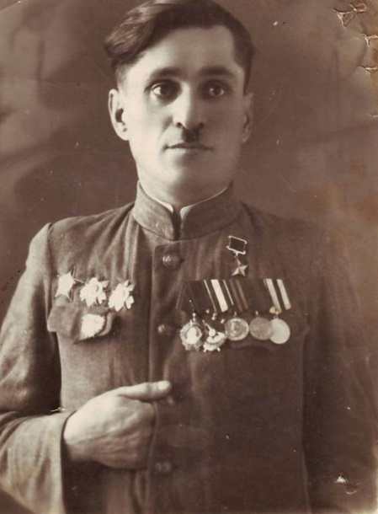
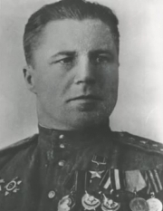
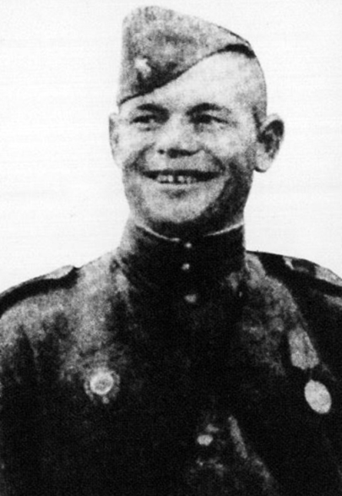
Дементьев Иван Павлович
(1912 —1944)
матрос ВМФ
Кибизов Александр Николаевич
(1912 — 2001)
старший сержант артиллерии
Никишин Михаил Дмитриевич
(1907 — 1982)
майор ВВС
Черкасов Алексей Иванович
(1914 — 1980)
старший сержант инженерных войск

Slide 11
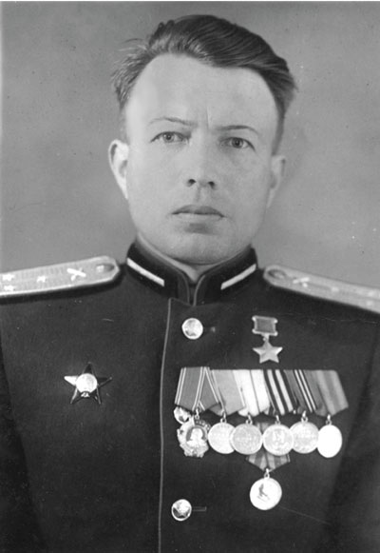
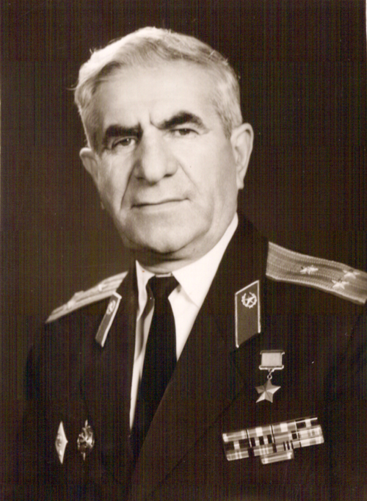
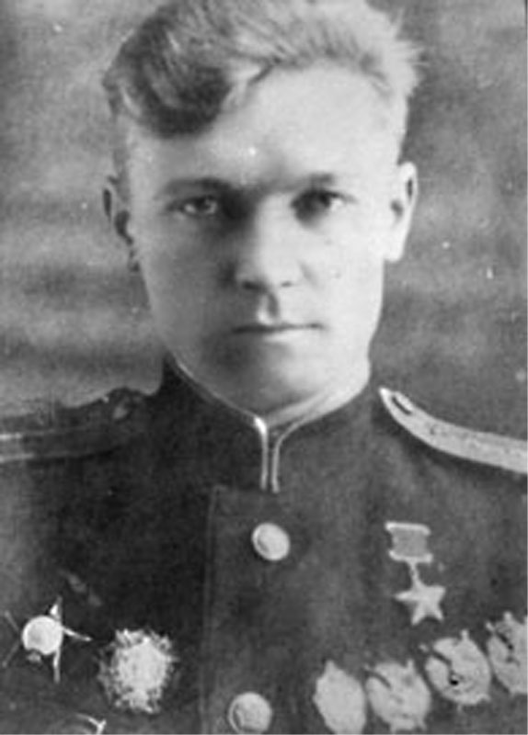
г. Сыктывкар
Габов Николай Николаевич
(1919 — 1982)
гвардии рядовой артиллерии
Манукян Андраник Александрович
(1916 —1986)
гвардии майор бронетанковых войск
Мошков Борис Николаевич
(1922—1984)
капитан ВВС

Slide 12
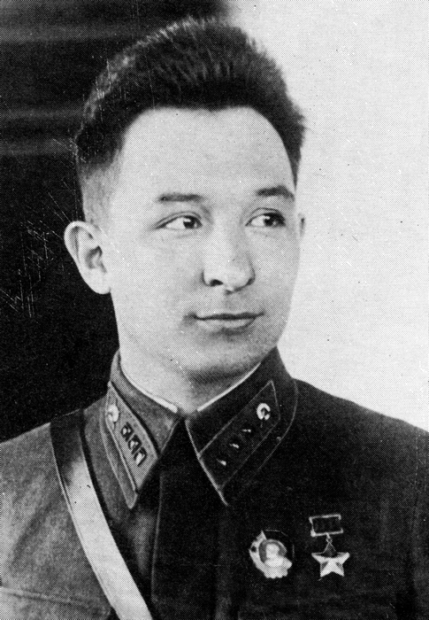
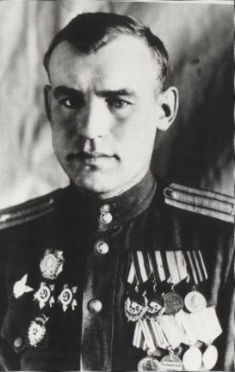
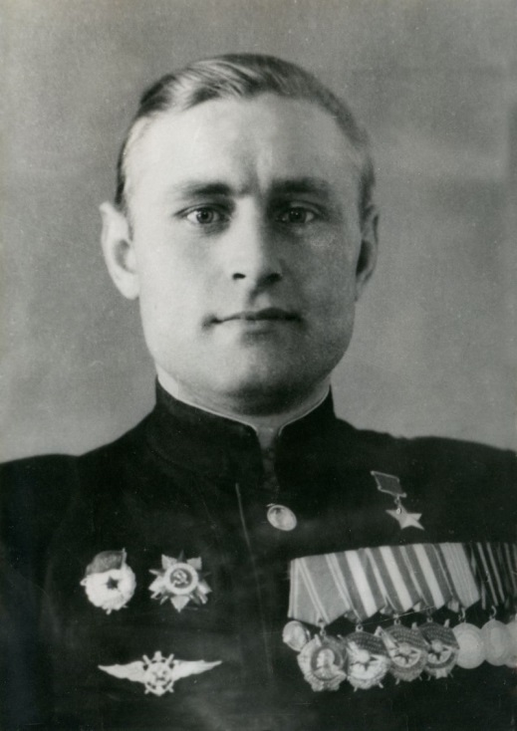
Оплеснин Николай Васильевич
(1914—1942)
старший лейтенант пехоты
Плотников Дмитрий Павлович
(1918 — 2012)
гвардии полковник бронетанковых войск
Удальцов Ефим Григорьевич
(1922 —1973)
старший лейтенант ВВС

Slide 13
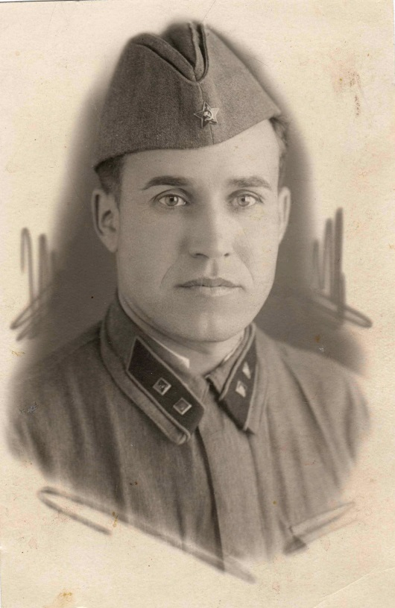
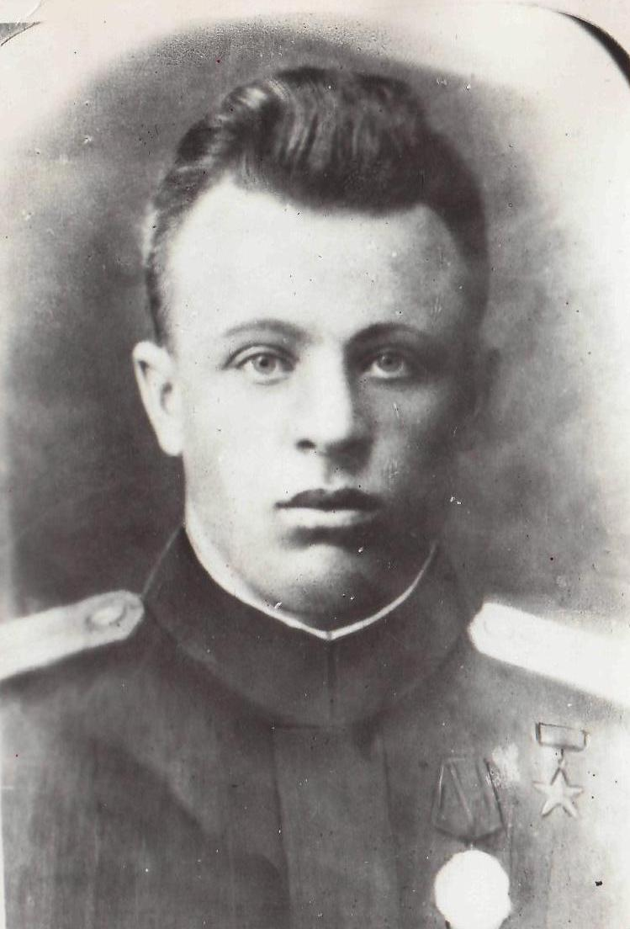
г. Усинск г. Ухта
Прыгунов Александр Васильевич
(1907—1943)
старший лейтенант инженерных войск
Маринченко Николай Данилович
(1912—1943)
лейтенант пехоты

Slide 14
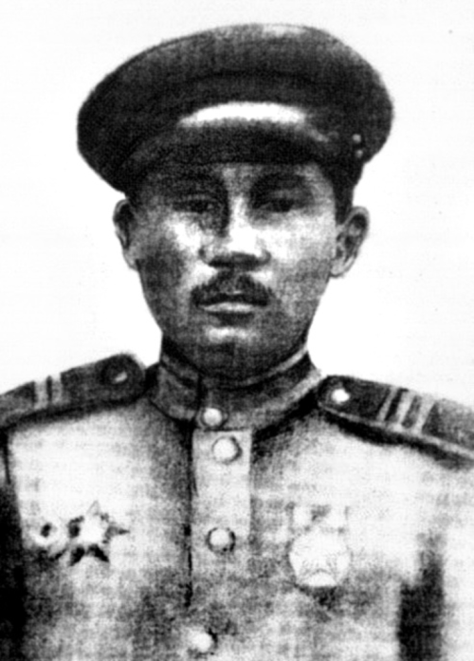
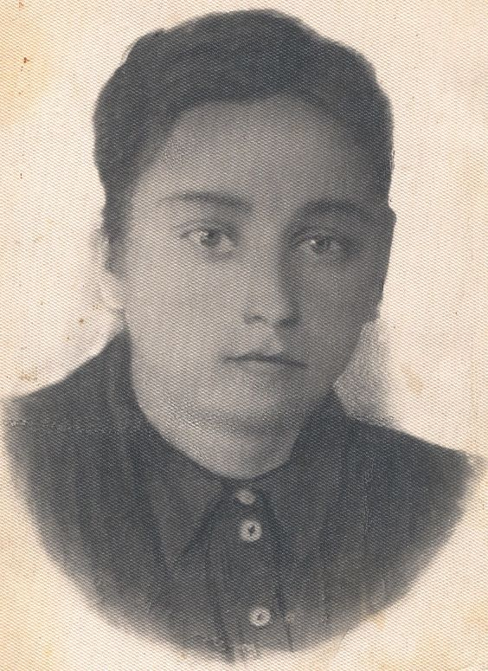
Ижемский район
Хатанзейский Андрей Гурьевич
(1923 — 1945)
сержант инженерных войск
Чупров Александр Ефимович
(1925 — 1944)
рядовой мотострелковых войск

Slide 15
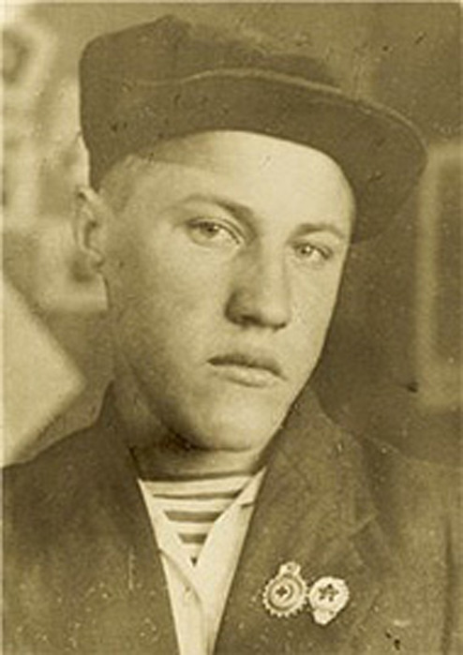
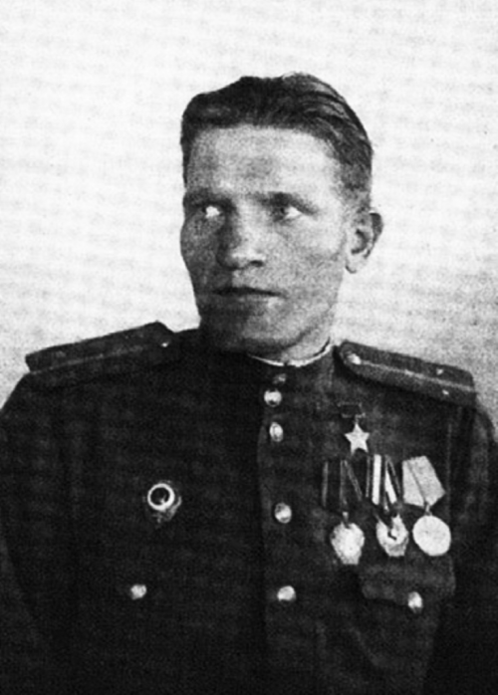
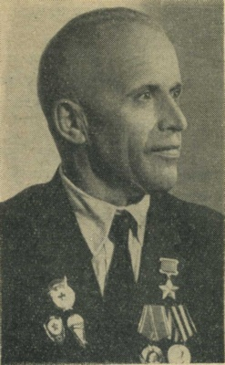
Княжпогостский район
Гущин Николай Фёдорович
(1921—1944)
младший лейтенант пехоты
Давидович Николай Петрович
(1919 — 1993)
лейтенант пехоты
Демидов Александр Александрович
(1915 — 1988)
гвардии рядовой инженерных войск

Slide 16
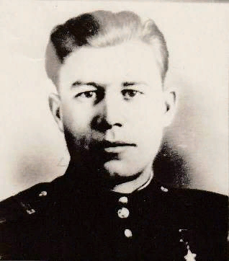
Сафронов Пётр Сергеевич
(1925—1995)
гвардии ефрейтор пехоты

Slide 17
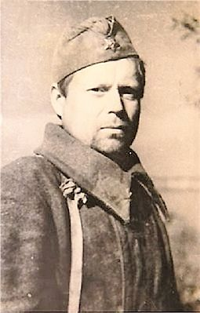
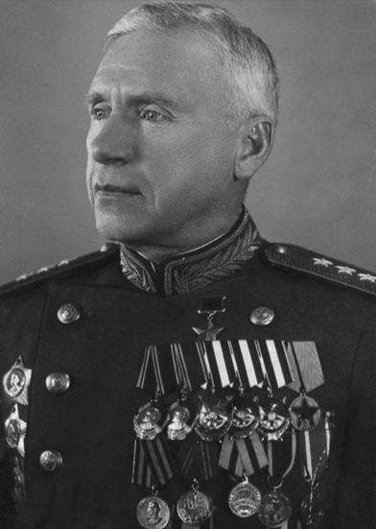
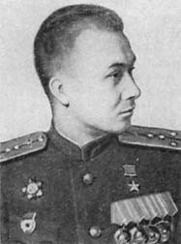
Койгородский Корткеросский район район
Данилов Алексей Дмитриевич
(1907 — 1944)
гвардии рядовой пехоты
Цветаев Вячеслав Дмитриевич
(1893 — 1950)
генерал-полковник
Шевелёв Антон Антонович
(1918 — 1981)
гвардии капитан ВВС

Slide 18
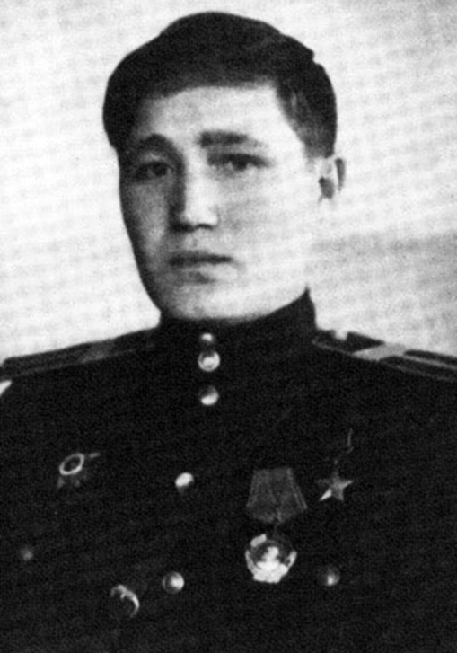
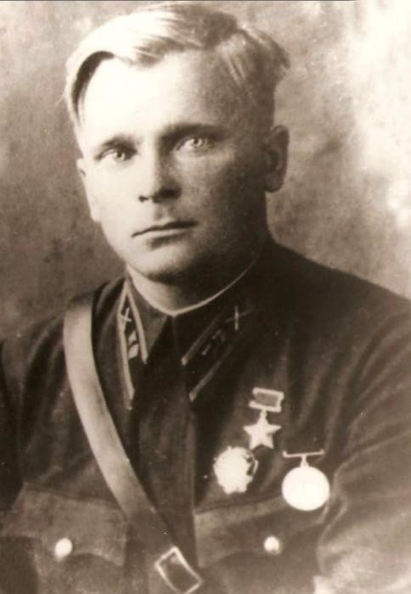
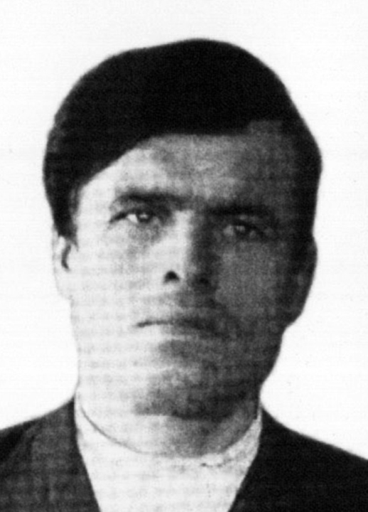
Прилузский район
Лобанов Виктор Иванович
(1925 — 1996)
старшина пехоты
Марков Иван Петрович
(1913 — 1941)
старший лейтенант артиллерии
Сердитов Семён Алексеевич
(1904 — 1943)
сержант пехоты

Slide 19
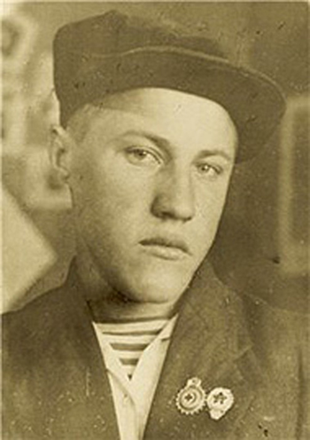
Сыктывдинский район
Гущин Николай Фёдорович
(1921—1944)
младший лейтенант пехоты
Оплеснин Николай Васильевич
(1914—1942)
старший лейтенант пехоты

Slide 20
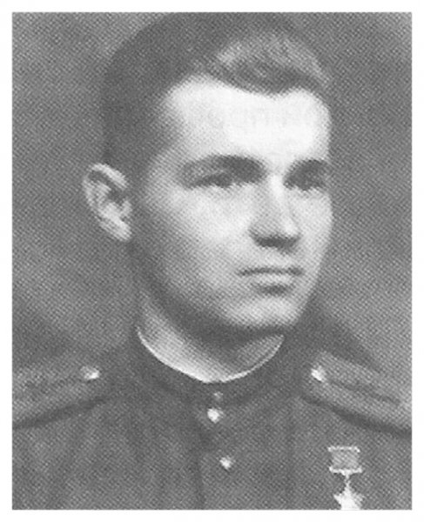
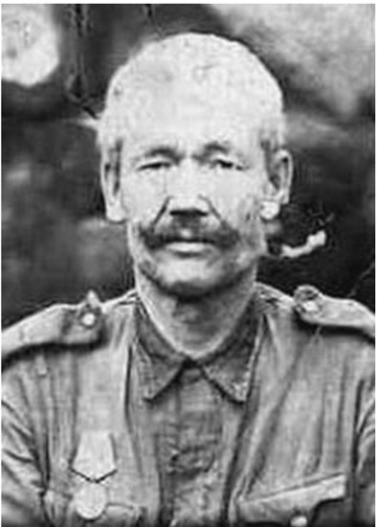
Сысольский Троицко-Печорский район район
Горчаков Иван Павлович
(1922—2004)
капитан артиллерии
подполковник МГБ/КГБ СССР
Собянин Гавриил Епифанович
(1896 — 1944)
рядовой пехоты

Slide 21
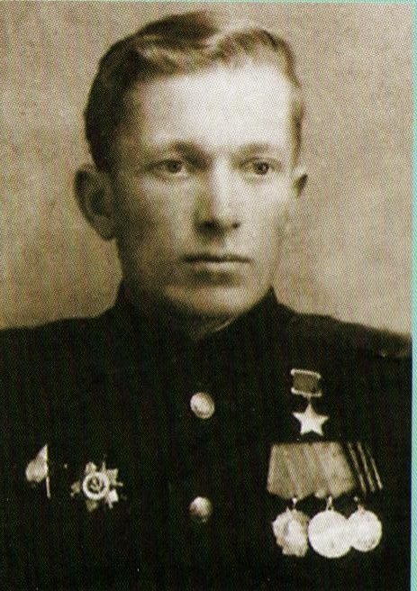
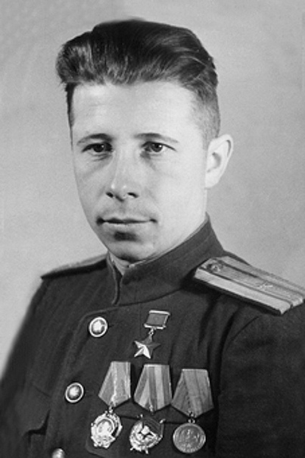
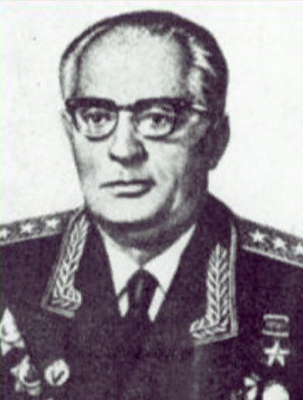
Усть-Вымский район
Лешанов Иван Петрович
(1920—1976)
младший лейтенант артиллерии
Брайко Пётр Евсеевич
(1918 —2018)
полковник внутренних войск НКВД – МГБ – МВД СССР
Кущев Александр Михайлович
(1898 — 1975)
генерал-полковник

Slide 22
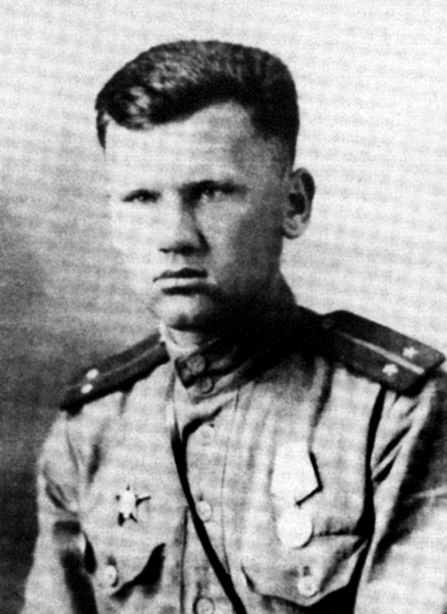
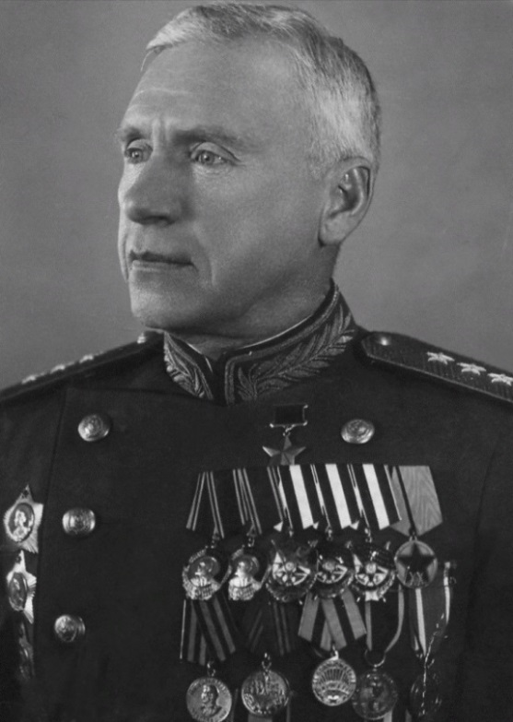
Усть-Куломский район
Тимушев Георгий Фёдорович
(1922—1997)
лейтенант инженерных войск
Цветаев Вячеслав Дмитриевич
(1893 — 1950)
генерал-полковник

Slide 23
Усть-Цилемский район
Бабиков Макар Андреевич
(1921 — 2009)
полковник ВМФ
Кисляков Василий Павлович
(1916 — 1990)
капитан ВМФ
Черепанов Сергей Михайлович
(1916 — 1944) сержант пехоты

Slide 24
Наши Герои – в нашей памяти

